Slide 1
El lenguaje inclusivo. Reflexiones sobre la escritura
Dra. Carolina Tosi
(UBA-Conicet)
carolinaltosi@gmail.com

Slide 2
¿A qué llamamos lenguaje inclusivo?
Precisiones terminológicas y antecedentes:
Lenguaje con perspectiva de género
Lenguaje no sexista
Lenguaje inclusivo en términos amplios
Lenguaje inclusivo de género
El lenguaje inclusivo y la escritura académica

Slide 3
Antecedentes
Judith
Butler (1997)
Los movimientos feministas comenzaron a cuestionar el androcentrismo y el carácter patriarcal del español.
Primera guía para la eliminación de usos sexistas
(1989)
Instituto de la Mujer (1983)
Grupo NOMBRA (1994)

Slide 4
El masculino genérico
Su uso para referirse a los dos sexos no consigue representarlos, pues oculta o excluye a las mujeres:
“Se basa en un pensamiento androcéntrico que considera a los hombres como sujetos de referencia y a las mujeres seres dependientes o que viven en función de ellos” (Carmen Alario, Mercedes Bengoechea, Elira Llendó y Ana Vargas 1995: 4).

Slide 5
«El lenguaje sexista es el uso discriminatorio del lenguaje por razón de sexo, bien por los vocablos escogidos o bien por el modo de estructurarlos» Guía para un uso no sexista del lenguaje incluye una mirada especial al empleo y a la discapacidad, 2018, 14.
Masculino genérico (invisibilidad, malos entendidos): «Dibujar a los chicos con antiparras».
Hombre como sinónimo de humanidad: «la historia del hombre».
Uso de masculino para puestos de mayor prestigio: «gerente», «intendente».
Uso asimétrico de los tratamientos: «señora de…».
El uso del género femenino para descalificar y hacer alusiones peyorativas o estereotipadas: “débil como una mujer” o “llora como una nena”.
Vacío léxicos: caballerosidad.

Slide 6
Alternativas propuestas
Guías no sexistas
Desdoblamiento o doble mención (“vecinos y vecinas”)
Paráfrasis y uso de pronombres sin marca de género y el reemplazo por sustantivos abstractos (“quienes viven en el barrio” o “el vecindario”),
Uso del femenino en las profesiones (“concejala”)
Empleo de las barras (“los/as vecino/as”), el arroba (l@s vecin@s), el asterisco (vecin*s) y la x (“lxs vecinxs”) en los textos escritos.

Slide 7
Supresión de sujeto. En su lugar, uso de impersonales o imperativos.
En vez de El alumno deberá completar la ficha de inscripción:
Se deberá completar la ficha de inscripción.
Complete la ficha de inscripción.
Eliminación de sustantivos y adjetivos con marca de género. Se pueden sustituir por sustantivos pronombres, adjetivos y determinantes sin marca de género
En vez de Estimados socios de SAEL:
Estimables colegas de SAEL.
No visibilización del género

Slide 8
Uso de perífrasis o giros. Si no se encuentran genéricos, colectivos o abstractos, podemos recurrir a perífrasis o estructuras más complejas (personas; colectivo; personal; entidad; población.
En vez de Los docentes:
El personal docente; la planta docente o el cuerpo docente.
Eliminación de sustantivos y adjetivos con marca de género. Se pueden sustituir por sustantivos pronombres, adjetivos y determinantes sin marca de género
En vez de Estimados socios de SAEL:
Estimables colegas de SAEL.
No visibilización del género

Slide 9
Uso de recursos tipográficos, la barra / o los paréntesis ( ):
En vez de El candidato puede mandar su CV al mail:
El/la candidata/a puede mandar su CV al mail.
El (la) candidato (a) puede mandar su CV al mail
Pares masculinos y femeninos o desdoblamientos léxicos
La mención expresa de los dos géneros.
No decir solo los niños para referirse a los niños y a las niñas, sino de escribirlo mencionando ambos géneros”.
Mecanismos para la visibilización del género femenino

Slide 10
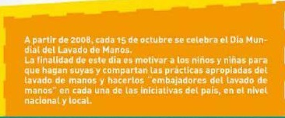
«¿Qué les dirías a los chicos y las chicas que están leyendo este libro»
«Los científicos y las científicas que trabajan en el Conicet»
«Preguntales a tus abuelos y abuelas a qué jugaban en su infancia»
Ejemplos de manuales escolares

Slide 11
¿Qué es el lenguaje inclusivo en términos generales?
2000
Aquel que implica el uso de términos que respetan una perspectiva amplia de derechos y evita formas discriminatorias para referirse a distintos colectivos históricamente discriminados –además de los referidos al género–, como los pueblos originarios y afrodescendientes, las personas con discapacidad, las personas adultas mayores.
Para el Inadi, “los usos no discriminatorios del lenguaje contribuyen a los cambios culturales necesarios para una mayor inclusión”.

Slide 12
Personas con VIH, en lugar de “portadoras” o “víctimas”. Se recomienda no utilizar el término portador de sida o portador del VIH o del sida, ya que poseen una carga estigmatizante y ofensiva. El término víctima, por su parte, lleva implícita una idea de pasividad y sometimiento que redunda en un trato discriminatorio hacia las personas. Sugerimos, por lo tanto, referir a personas con VIH o personas que viven con VIH, ya que reflejan que una persona infectada puede continuar viviendo bien y de forma productiva durante muchos años.
Personas afectadas por el VIH. El término personas afectadas por el VIH engloba a los miembros de la familia y a otras personas dependientes que puedan intervenir en la prestación de cuidados o que se vean afectadas por la condición VIH-positiva de alguien que vive con VIH. Se recomienda referir a comunidades afectadas o personas o colectivos en situación de vulnerabilidad y no utilizar calificativos estigmatizantes como seropositivo/a, sidótico/a, sidoso/a, infectado/a que, además, reducen a las personas a un aspecto puntual vinculado a su estado de salud.
Comportamientos de riesgo, en lugar de grupo de riesgo. La expresión grupo de riesgo instala la idea de pertenencia a un grupo determinado con una cualidad intrínseca que lo hace vulnerable, cuando en realidad el riesgo deriva de determinados comportamientos o prácticas que se pueden evitar (prácticas sexuales no seguras, agujas compartidas, etc.).
Fuente: INADI. Guía de información y buenas prácticas sobre VIH-SIDA. Ministerio de Justicia y Derechos Humanos - Presidencia de la Nación, 2018: 11-12.

Slide 13
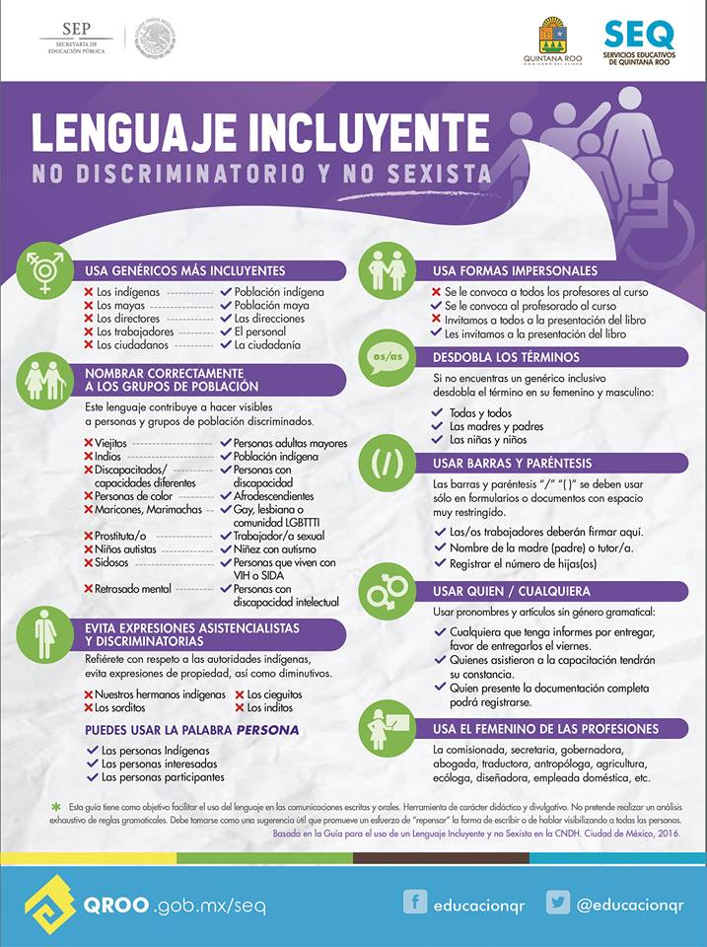

Slide 14
¿Qué es el lenguaje inclusivo de género?
Ley de Género 26.743 (2012)
Ni una menos
(2015)
A partir de la lucha del colectivo LGBTTTIQ+, el lenguaje inclusivo se configuró como una alternativa para dar cuenta de la disidencias sexuales y escapar del sistema binario del español (femenino-masculino).
Algunos de los recursos más usados para ello son la x, el @, el * y el morfema –e (“alumne”).
Proyecto de Ley de Interrupción Voluntaria del Embarazo
(2018)

Slide 15
Marcas lingüísticas de disenso
Lenguaje inclusivo
Comentarios sobre la propia enunciación (Atuhier, 1995)
Huellas de la otredad y diversidad (Tosi, 2019)
Contribuye a la construcción del ethos autoral (Amossy, 2009)).

Slide 16
Las palabras o expresiones intervenidas manifiestan un comentario del locutor sobre su propia enunciación, que pueden incluir uno o varios de estos puntos.
Los comentarios –que suelen ser inconscientes– realizados por L (entre otros) pueden ser del orden de:
X/@/–e/* es lo que conviene/corresponde;
X/@/–e/* a falta de otro recurso;
-o y –a no son válidos, por lo tanto, X/@/–e/*;
X/@/-e/* con valor más amplio o universal;
X/@/–e/*, como dicen los estudios de género, o como recomiendan las guías de lenguaje inclusivo.
Authier-Revuz (1995)
Notes:
1) disentir de la forma del masculino genérico, o bien, del binarismo gramatical (femenino-masculino), 2) proponer una nueva variante que rompa con el binarismo y 3) evocar otros discursos vinculados y que sustentan su decir (i.e. las teorías de género y las guías de lenguaje inclusivo).

Slide 17
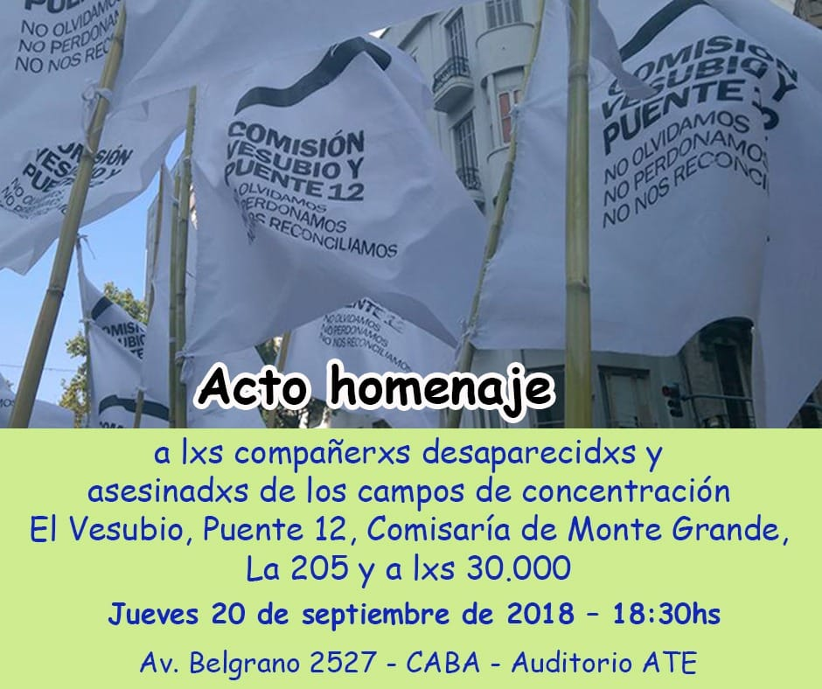

Slide 18
La generación que les canta a les desaparecides
(…) La imagen más conmovedora de la marcha del domingo (para mí) la vi en un video publicado por este diario: un grupo de pibes y pibas, pero sobre todo pibas, de alrededor de quince años. Vienen por Avenida de Mayo cantando a los gritos y levantando las manos. No se escucha el principio pero dicen algo así: “…nuestro camino, marcado por las Madres y les compañeres desaparecides viven en nosotres porque no nos han vencido”.
Victoria Ginzberg en Diario Página 12, 26 de marzo de 2019.

Slide 19
Flyer que circuló en las redes (noviembre de 2019)

Slide 20
Trabajos académicos en la Universidad
Revistas académicas
Libros académicos o de divulgación

Slide 21
Obras de consulta
La RAE es considerada la máxima autoridad lexicográfica, no debe ser la única referencia. No significa que sea la mejor ni que se ha de seguir sus criterios en toda circunstancia (Tosi, 2020).
Pueden consultarse obras ortotipográficas (i.e. Martínez de Souza, 2004), manuales de corrección (i.e. Escribir en español. Claves para una corrección de estilo de García Negroni, 2016), diccionarios latinoamericanos (i. e. Diccionario Latinoamericano de la Lengua Española, de la Untref), etcétera.

Slide 22
Obras de referencia específicas
Directrices para autores/as
Manuales de estilo
Hojas de estilo
Guías de lenguaje inclusivo o no sexistas:
Son documentos elaborados por instituciones con fines específicos y organismos de derechos humanos, con el propósito de propiciar un uso no discriminatorio del lenguaje, tanto en las comunicaciones escritas como orales.

Slide 23
La Resolución (CD) N°1558/19, admitir y reconocer como válido el uso del lenguaje inclusivo en la producción académica en los niveles de grado y posgrado. Esta medida alcanza a los exámenes tanto como a los trabajos monográficos, tesinas y tesis.
Trabajos académicos en la Universidad
http://www.sociales.uba.ar/genero/recursero-de-lenguaje-inclusivo/

Slide 24
Revistas académicas
Directrices para la redacción en revistas académica.
En general, apelan a guías de lenguaje no sexista.

Slide 25
Libros académicos o de divulgación
En las editoriales surge la preocupación por la corrección, la legibilidad y una cierta búsqueda de “asepsia” al jerarquizar la elección de ciertos recursos, como los sustantivos colectivos y abstractos, y limitar otras formas sintácticas, gráficas y tipográficas.
Las editoriales desestiman el lenguaje inclusivo como expresión institucional, es decir no forma parte de su política editorial, aunque sí lo incluyen a pedido de lxs autorxs.
Excepciones: (pocas) editoriales independientes (Editorial Chirimbote y el Grupo Editor Universitario)

Slide 26
Salud y adolescencias (Ministerio de la Salud de la Nación), 2017
«En ocasiones, lxs familiares de adolescentes LGBTI
no están al tanto de la orientación sexual y/o la
identidad de género de lxs niñxs y adolescentes
ni disponen de la información adecuada para cada caso. Además, es posible que estxs adolescentes
hayan sufrido, sufran o vayan a sufrir
discriminación por parte de sus familiares».
1. Al igual que otros documentos elaborados por organismos públicos de Argentina, este material cuestiona el binarismo del sistema sexo-género y por ese motivo no se han utilizado pronombres como “el” y “la”, sino que se han marcado con una “x” las vocales que generizan los pronombres, reconociendo y visibilizando así los paradigmas e identidades que cuestionan el sistema binarista.

Slide 27
La escritura académica
Consensuar y fijar una postura.
Consultar pautas sobre el lenguaje inclusivo, a modo de guía.
Intentar la homologación y unificación en los recursos.
Se puede recurrir a notas explicativas

Slide 28
1) La Figura 2 muestra la clásica diferenciación dicotómica entre mujeres y varones, esta vez, planteada para la distribución de los/as niños/as en los bancos del aula.
2)Al interior de esta familia tradicional moderna mostrada en las imágenes, aparecen también las abuelas y los abuelos, a quienes se los muestra cuidando de sus nietos y nietas en picnics al aire libre, juegan a las cartas mientras ellos se divierten en el parque y participan en las competencias y eventos escolares.
Tesis
doctoral
¿Aprender inglés solamente? Las representaciones de los géneros masculino y femenino en los libros de inglés producidos en Argentina entre 2006 y 2012 , tesis de doctorado en Educación de Martín Ignacio Cieri. Universidad Nacional de Tres de Febrero , 2019.

Slide 29
Casos de LI
Proyecto de investigación
Un grupo decidió por consenso utilizar el lenguaje inclusivo en la redacción de un informe de investigación.
Problema: el marco teórico, ya que trabajaban varixs autorxs que, en sus producciones, no usaban ningún recurso de lenguaje inclusivo, pues su contexto de producción era otro.
Solución:
En el capítulo de marco teórico acordaron utilizar la forma de redacción de lxs autorxs citadxs (masculino genérico).
En la parte de análisis, que es la producción del grupo de investigación, optaron por la escritura con la -e, por una cuestión de mayor facilidad en llevarlo a la oralidad

Slide 30
1) En este aspecto, les trabajadores sociales asumen que el debilitamiento de la protección social impacta en los lazos de sostén en las familias.
2) La disputa de muches profesionales pasa por cuestionar las nociones tradicionales asociados al género y a la organización doméstica.
3) La relación entre nominación de les sujetos de intervención e institución ¿está presente? ¿De qué manera?
Proyecto de investigación
“CONCEPCIONES DE SUJETO Y FAMILIA PRESENTES EN LA REALIZACIÓN DE INFORMES SOCIALES: UNA APROXIMACIÓN DESDE EL EJERCICIO PROFESIONAL EN DIVERSOS CAMPOS DE ACTUACIÓN” Directora: Mg. Alicia Caballero.
Asistente: Lic. Romina Kojdamanian Favetto

Slide 31
Planificación didáctica
Planes de clases de Conocimiento del mundo
Vivir en la Ciudad de Buenos Aires:
lugares emblemáticos
(…) A través del estudio de los diferentes lugares emblemáticos que hemos seleccionado de la CABA, nos proponemos que les alumnes relacionen el pasado y el presente de la ciudad en la que viven y la manera en la que ésta se configuró de acuerdo a las diferentes condiciones particulares bajo las cuales ocurrieron las acciones, los procesos sociales y les diferentes actores sociales en ellos. Ofreceremos a les niñes distintas fuentes de análisis de diferentes soportes para generar un ambiente en el que surjan preguntas y respuestas que posibiliten la integración de los conocimientos abordados.
Así mismo, les niñes aprenderán de la ciudad y sobre la ciudad de acuerdo a los distintos enfoques que plantean Alderequi y Villa: morfológico, histórico patrimonial, social y ciudadanía (Paidós, 1998, p.101-127) para que, a través de su estudio, les alumnes comprendan cambios y permanencias, intencionalidad y contextualización. (…)

Slide 32
Cambios en el sintagma:
Los cambios morfológicos se aplican en todo el sintagma, sobre artículos, sustantivos, adjetivos y pronombres personales: “Les compañeres desaparecides viven en nosotres”.
Transformaciones consonánticas:
-simpático, simpática no serán simpátice, sino simpátique;
-mago/maga pasará a ser mague;
-contiguo/contigua será contigüe;
-mozo/moza pasará a ser moce.
Pequeño manifiesto sobre el género neutro en castellano, escrito por Rocío Gómez.

Slide 33
Uso de x en una tesis doctoral
Nota:
La forma en que concebimos el sexo y el género no es independiente de nuestra forma de decirlos y, por lo tanto, de representárnoslos. Dado que en esta tesis asumo un posicionamiento explícito contra el binarismo de género (la creencia de que sólo existen dos posibilidades sexo-genéricas, varón y mujer), a fin de reflejar ese posicionamiento en la escritura he optado, entre otras formas posibles, por el uso selectivo de la terminación en x, entendida como el indicador de una diversidad que desborda o trasciende al binario varón/mujer. En algunos casos, el uso del género gramatical masculino se mantuvo intencionalmente, para referirse a actores e instituciones históricamente patriarcales.
TESIS DE DOCTORADO LOS DEVENIRES Y LA IDENTIDAD DE GÉNERO: HACIA UN ANÁLISIS LINGÜÍSTICO-CRÍTICO Y CONCEPTUAL DE LA CONSTRUCCIÓN DE REPRESENTACIONES DISCURSIVAS SOBRE LA IDENTIDAD DE GÉNERO EN HISTORIAS DE VIDA DE PERSONAS TRANS DE LA CIUDAD DE BUENOS AIRES (2013-2015). Matías Soich (FFyL, UBA)

Slide 34
Más allá de las posiciones diversas que tenemos como autoras, para este libro hemos decidido utilizar la forma inclusiva “x” porque consideramos que, tratándose de un libro que aborda el lenguaje inclusivo, sería paradójico no utilizarlo. Por otra parte, optamos por esta forma porque la “x” intenta inscribir el texto en un más allá de la clásica dicotomía masculino-femenino excluyente y aportar a una mirada de género inclusiva, tal como se propone en la implementación de la ESI con perspectiva de género. Por último, consideramos que la “x” permite que lxs lectorxs cuando lean el libro opten, de acuerdo a su inscripción o no en cierta conciencia de género, cómo leer el texto.
Sardi y Tosi. Lenguaje inclusivo y ESI en las aulas. Aportes teórico-prácticos para un debate en curso. Paidós, en prensa.
Prólogo de un libro

Slide 35
La escritura académica
Al tratarse de un proceso en plena gestación, la escritura en lenguaje no sexista y/o inclusivo –mucho más este último– puede desencadenar conflictos y problemas, a los que es preciso atender.
Las soluciones y respuestas se darán en la práctica misma y se deberán consensuar criterios y fijar pautas

